Slide 1
第2章 信号的描述与分析
1、概述
2、信号的时域统计分析
3、信号的相关分析
4、信号的频谱
5、模拟信号的数字化分析
6、Matlab在信号描述与分析中的应用

Slide 2
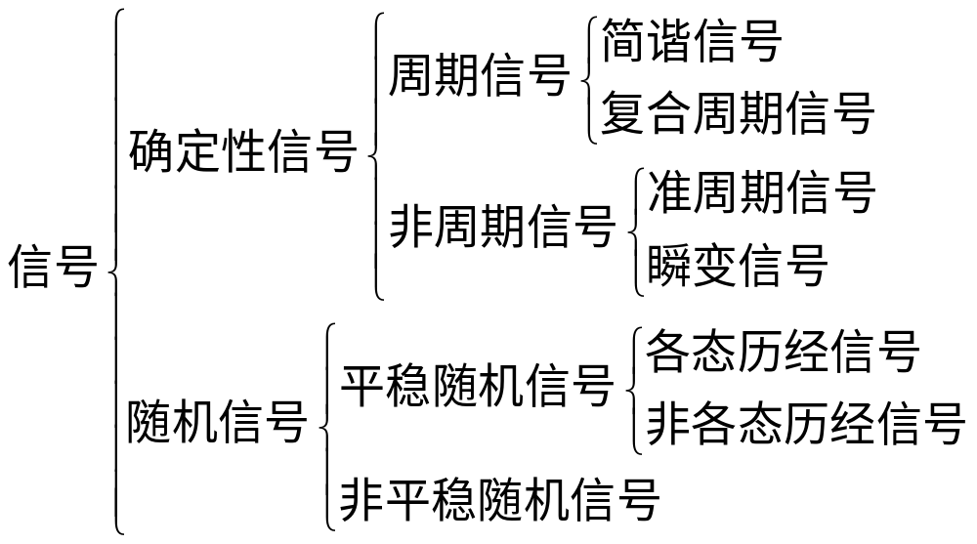
概述
信号的分类
1.确定性信号与随机信号
数学关系分

Slide 3


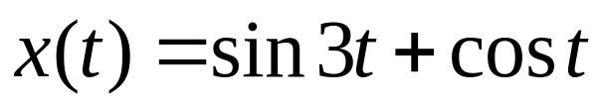
概述
信号的分类
1.确定性信号与随机信号
确定性信号：能用明确的数学关系式表达的信号。
周期信号：
简谐周期信号：
复合周期信号：

Slide 4


概述
信号的分类
1.确定性信号与随机信号
非周期信号：
准周期信号：
瞬变信号：

Slide 5
概述
信号的分类
1.确定性信号与随机信号
随机信号 ：又称非确定性信号，指不能准确预测其未来瞬时值，也不能用确定的数学关系式来描述的信号。

Slide 6


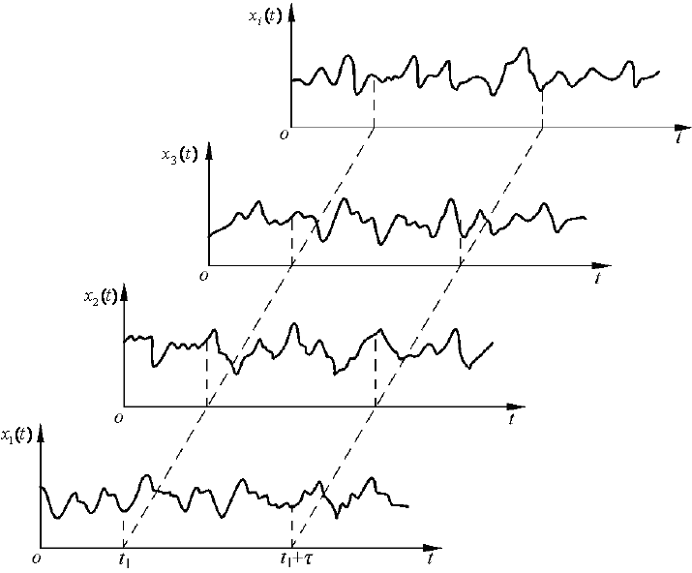
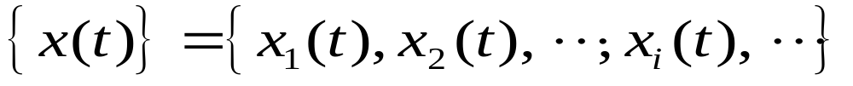
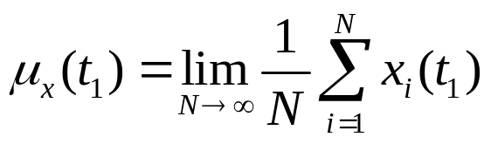
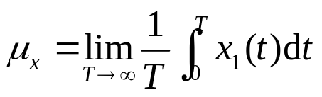
概述
信号的分类
1.确定性信号与随机信号
样本函数 ：随机信号按时间历程所作的各次长时间观测记录
随机过程 ：全部样本函数的集合
集合平均：
时间平均：

Slide 7
概述
信号的分类
1.确定性信号与随机信号
平稳随机过程：是指其统计特征参数不随时间而变化的随机过程，否则为非平稳随机过程。
各态历经（遍历）随机过程：在平稳随机过程中，任一单个样本函数的时间平均统计特征等于该过程的集合平均统计特征

Slide 8
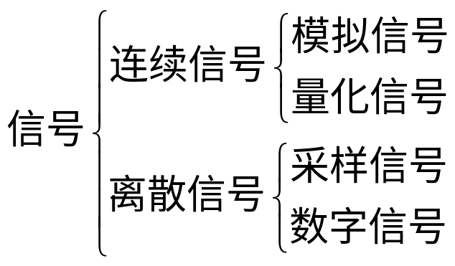
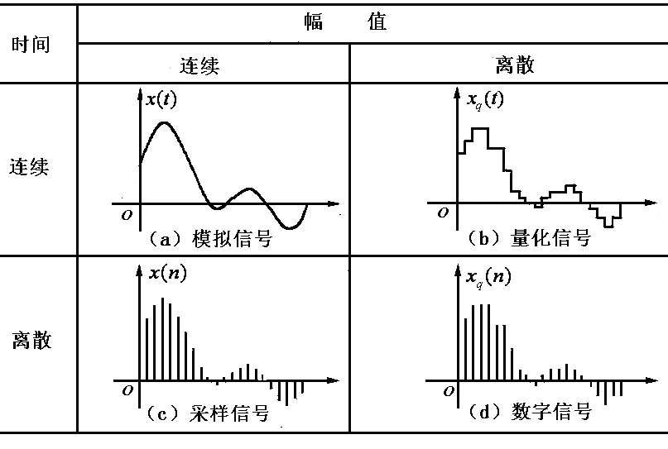
概述
信号的分类
2.连续信号和离散信号
按时间取值是否连续分

Slide 9

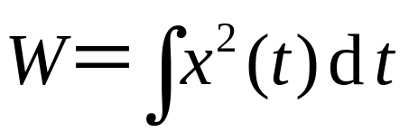
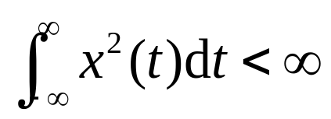
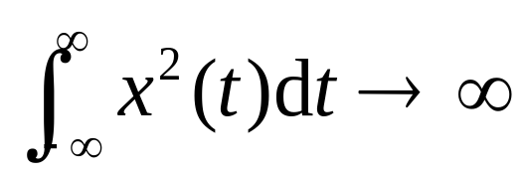
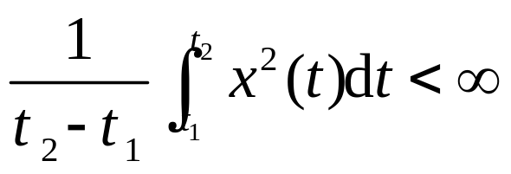
概述
信号的分类
3.能量信号和功率信号
功率：
能量：
能量信号：
功率信号：

Slide 10
概述
信号的分类
4.时限信号与频限信号
时限信号：在时域有限区间内有定义，而在区间外恒等于零
频限信号：在频域内占据一定的带宽，而其外恒等于零的信号

Slide 11
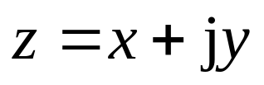
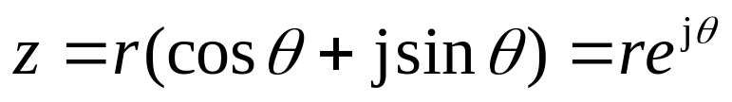
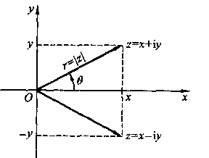
概述
信号的分类
5.实信号和复信号
实信号：其在各时刻的函数值均为实数。物理可实现的信号都是时间的实数。
复信号：由复数表达
曲线位于复平面

Slide 12
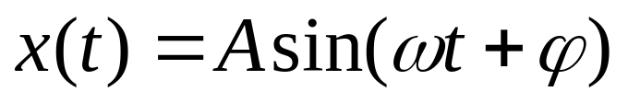
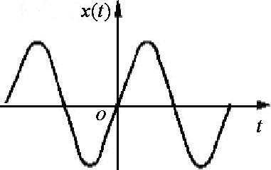
概述
信号的描述
1.信号的时域描述
信号的数学描述
信号的波形描述

Slide 13
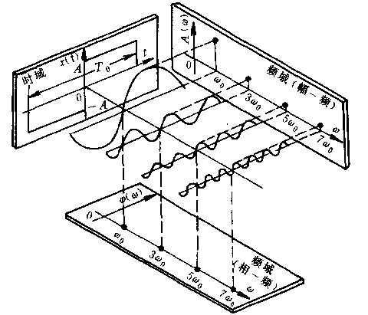
概述
信号的描述
2.信号的频域描述
周期方波的时域和频域描述

Slide 14
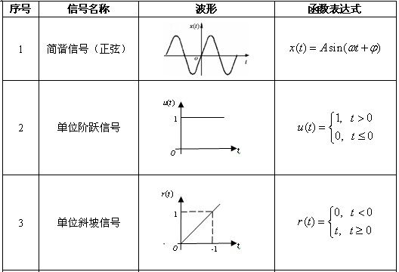
概述
信号分析中的常用信号

Slide 15
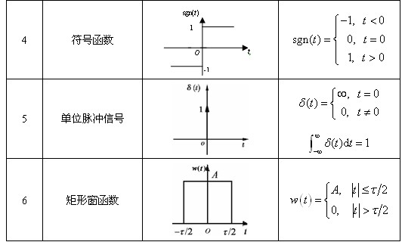
概述
信号分析中的常用信号

Slide 16
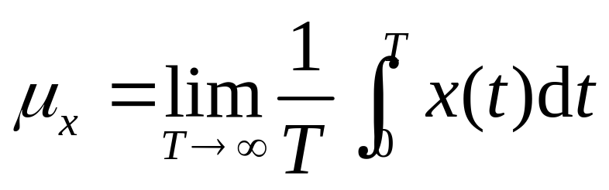

时域统计分析
均值
各态历经过程均值：
－样本观测时间。
均值表示信号的常值分量

Slide 17
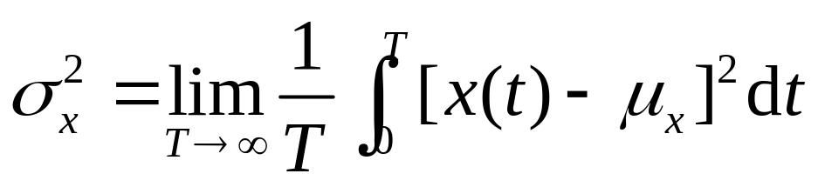
时域统计分析
方差
各态历经过程方差：
－样本观测时间。
方差表示信号的波动分量

Slide 18
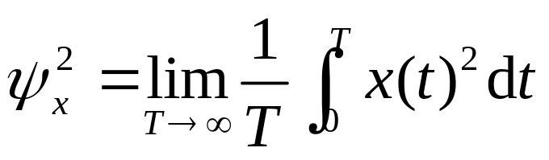
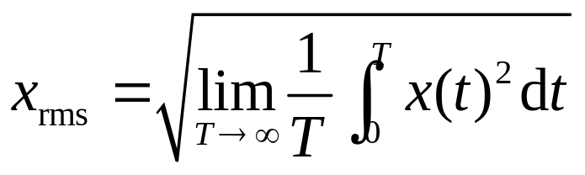
时域统计分析
均方值
各态历经过程均方值：
－样本观测时间。
均方值表示信号的强度

Slide 19
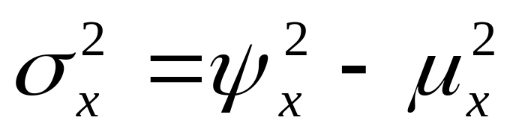

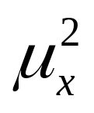
时域统计分析
关系
－描述了信号的波动大小，
对应电信号中交流成分的功率；
－描述了信号的常值分量，
对应电信号中直流成分的功率。

Slide 20
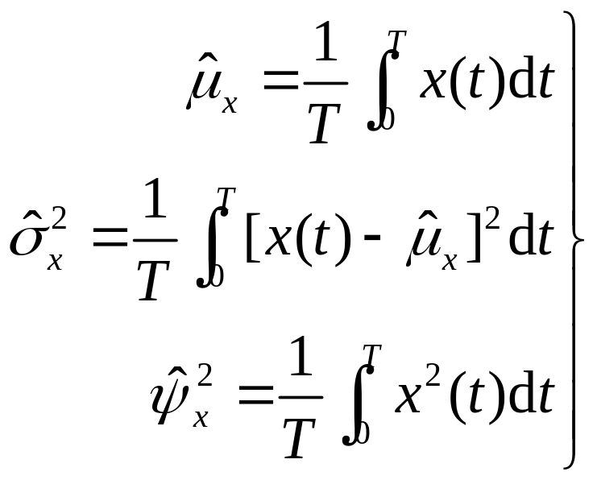
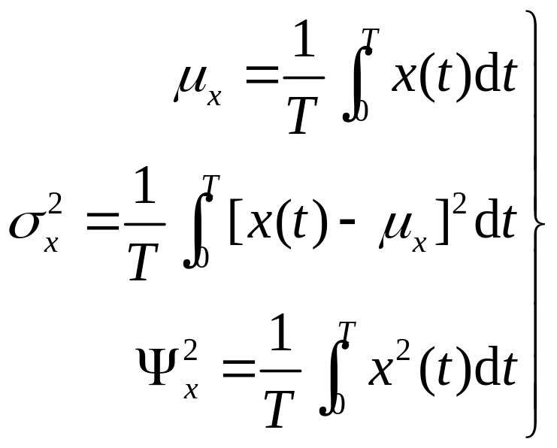
时域统计分析
实际计算
有限长的样本记录 ：
周期信号：

Slide 21
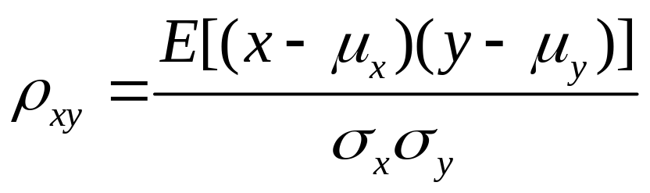
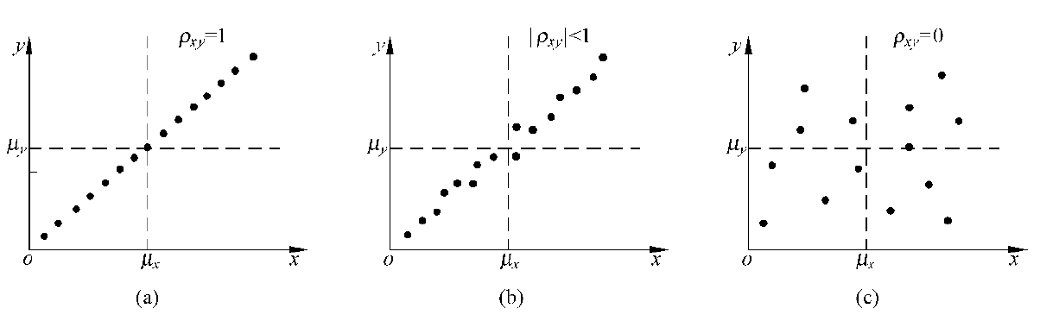
相关分析
相关系数
随机变量x和y的线性相关系数

Slide 22

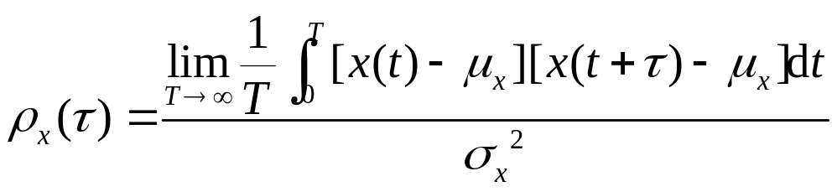
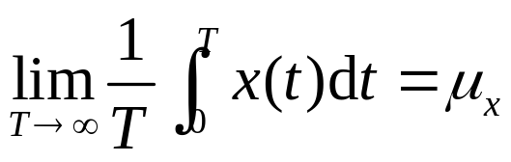
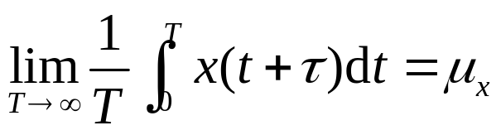
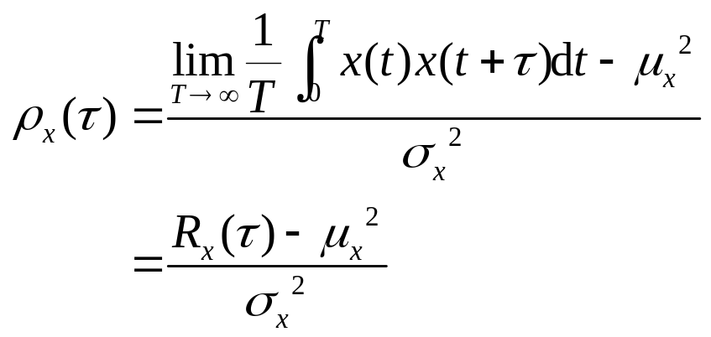
相关分析
相关函数
的自相关函数

Slide 23
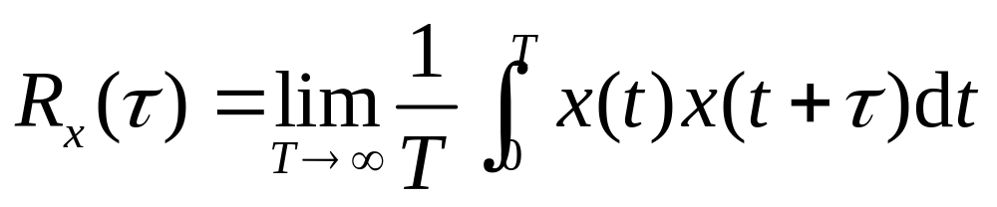
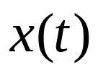

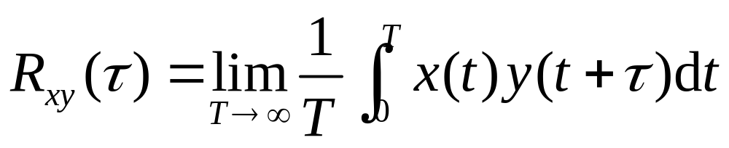
相关分析
相关函数
的自相关函数
和
的互相关函数

Slide 24
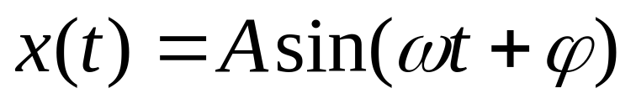
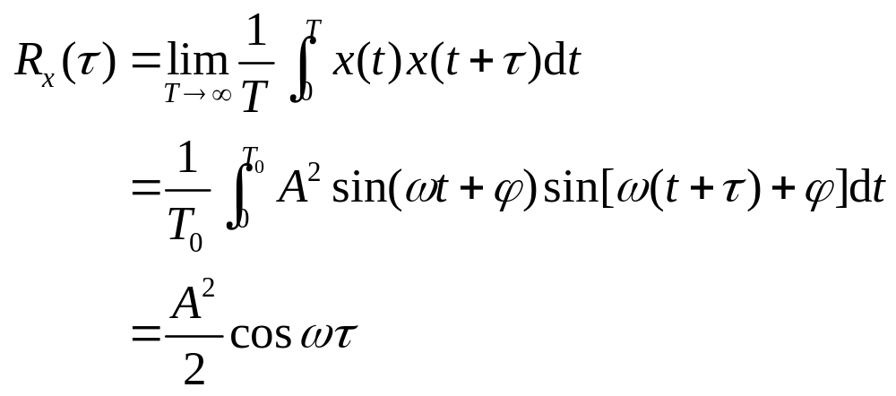
相关分析
相关函数

Slide 25
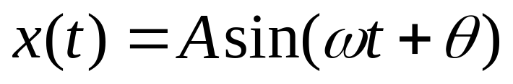
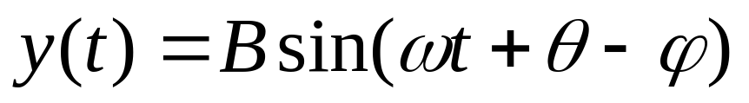
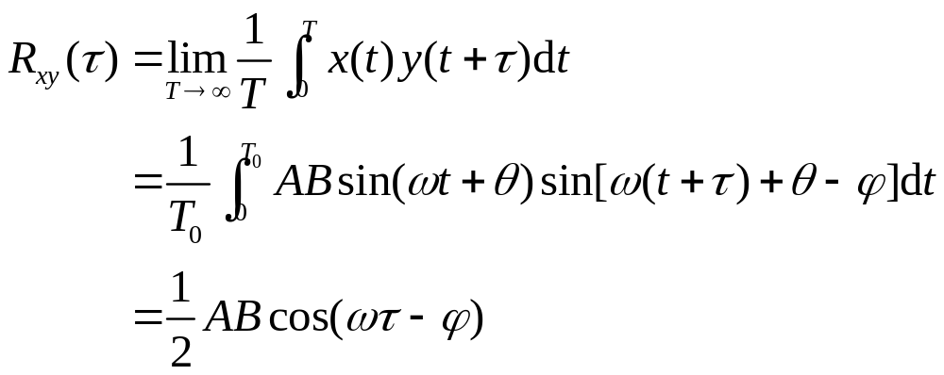
相关分析
相关函数

Slide 26
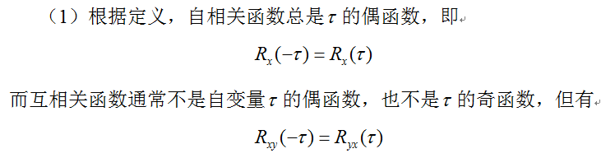
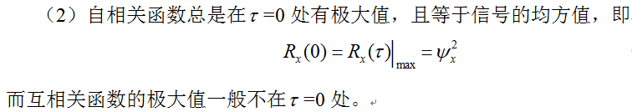

Slide 27
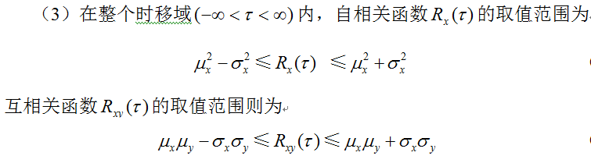
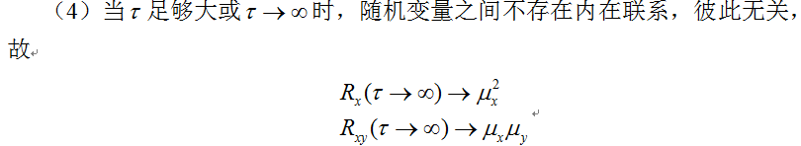

Slide 28
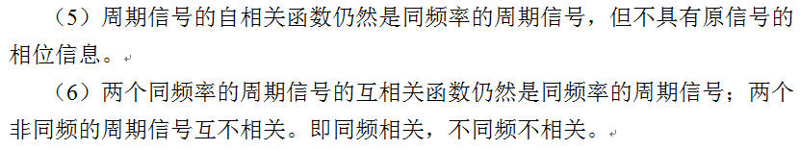

Slide 29
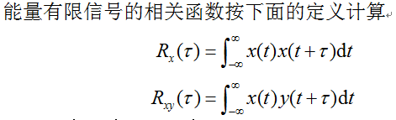

Slide 30
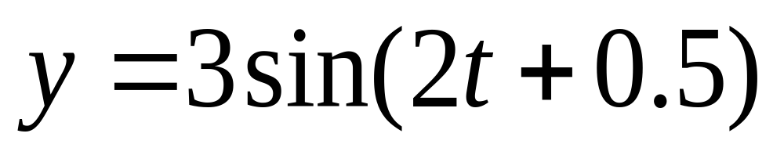
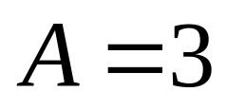


1、幅值:
2、角频率:
3、初相角:

Slide 31

波形（时域）

Slide 32







幅频谱
相频谱
频谱图（频率域）

Slide 33


Slide 34


幅频谱
相频谱

Slide 35


方波
频谱
周期信号的频谱

Slide 36

随机信号的频谱

Slide 37




信号的频谱
周期信号的频谱
1.周期信号傅立叶级数的三角函数形式
狄里赫利(Dirichlet)条件：
函数x(t)在周期T区间上连续或只有有限个第一类间断点；
函数x(t)只有有限个极值点。

Slide 38





信号的频谱
周期信号的频谱
1.周期信号傅立叶级数的三角函数形式

Slide 39
信号的频谱
周期信号的频谱
1.周期信号傅立叶级数的三角函数形式
基波分量 二次谐波 n次谐波
直流分量

Slide 40




信号的频谱
周期信号的频谱
1.周期信号傅立叶级数的三角函数形式
以频率
（或
）为横坐标，以幅值
为纵坐标，
所作的图称为信号幅频谱图；
以频率
（或
）为横坐标，以幅值
为纵坐标，
所作的图称为信号相频谱图；

Slide 41





信号的频谱
周期信号的频谱
1.周期信号傅立叶级数的三角函数形式

Slide 42



信号的频谱
周期信号的频谱
1.周期信号傅立叶级数的三角函数形式

Slide 43


信号的频谱
周期信号的频谱
1.周期信号傅立叶级数的三角函数形式

Slide 44

信号的频谱
周期信号的频谱
1.周期信号傅立叶级数的三角函数形式

Slide 45



信号的频谱
周期信号的频谱
2.周期信号傅立叶级数复指数形式

Slide 46




信号的频谱
周期信号的频谱
2.周期信号傅立叶级数复指数形式

Slide 47



信号的频谱
周期信号的频谱
2.周期信号傅立叶级数复指数形式

Slide 48

信号的频谱
周期信号的频谱
2.周期信号傅立叶级数复指数形式

Slide 49


信号的频谱
周期信号的频谱
2.周期信号傅立叶级数复指数形式

Slide 50

信号的频谱
周期信号的频谱
2.周期信号傅立叶级数复指数形式

Slide 51




信号的频谱
周期信号的频谱
2.周期信号傅立叶级数复指数形式

Slide 52


信号的频谱
周期信号的频谱
1.周期信号傅立叶级数复指数形式

Slide 53






Slide 54







信号的频谱
周期信号的频谱
1.周期信号傅立叶级数复指数形式
，

Slide 55
信号的频谱
周期信号的频谱
2.周期信号傅立叶级数复指数形式
离散性
谐波性
收敛性

Slide 56


信号的频谱
周期信号的频谱
1.周期信号傅立叶级数（复习）
三角函数形式
复指形式

Slide 57

信号的频谱
周期信号的频谱
1.周期信号傅立叶级数（复习）
三角函数形式
复指形式

Slide 58
信号的频谱
周期信号的频谱
1.周期信号傅立叶级数（复习）
三角函数形式
复指形式

Slide 59



信号的频谱
瞬变非周期信号的频谱
1.傅立叶变换
频谱密度
傅氏变换
傅氏逆变换

Slide 60



信号的频谱
瞬变非周期信号的频谱
1.傅立叶变换
通常情况下，
是复数，可表示为
－幅值谱密度，简称幅频谱；
－相位谱密度，简称相频谱。

Slide 61



信号的频谱
瞬变非周期信号的频谱
1.傅立叶变换
矩形窗函数（矩形脉冲）的频谱

Slide 62



信号的频谱
瞬变非周期信号的频谱
1.傅立叶变换
矩形窗函数（矩形脉冲）的频谱
波形图
矩形窗函数的频谱

Slide 63



信号的频谱
瞬变非周期信号的频谱
3.傅立叶变换的性质
利用傅立叶变换的性质可以由已知变换直接求得一些末知变换
已知信号x(t)的傅氏变换为
那么利用尺度变换性质求得x(kt)的傅氏变换为

Slide 64



信号的频谱
瞬变非周期信号的频谱
4.傅立叶变换的条件
在
范围内满足狄里赫利条件
绝对可积，即
满足这些条件的信号包括能量信号，
例如矩形脉冲函数、单边指数衰减信号等。

Slide 65



信号的频谱
几种典型信号的频谱
1.单位脉冲函数
1）定义：

Slide 66


信号的频谱
几种典型信号的频谱
1.单位脉冲函数
2）乘积性：

Slide 67


信号的频谱
几种典型信号的频谱
1.单位脉冲函数
3）筛选性：

Slide 68



信号的频谱
几种典型信号的频谱
1.单位脉冲函数
4）与其他函数的卷积：

Slide 69



信号的频谱
几种典型信号的频谱
1.单位脉冲函数
5）频谱 ：

Slide 70





信号的频谱
几种典型信号的频谱
2.正、余弦函数的傅氏变换

Slide 71

信号的频谱
几种典型信号的频谱
2.正、余弦函数的傅氏变换

Slide 72






信号的频谱
几种典型信号的频谱
2.周期单位脉冲序列的傅氏变换

Slide 73

信号的频谱
几种典型信号的频谱
3.周期单位脉冲序列的傅氏变换

Slide 74

信号的频谱
几种典型信号的频谱
4.常用功率信号的傅氏变换

Slide 75


信号的频谱
随机信号的频谱
周期函数：狄里赫利条件 ——傅立叶级数
瞬时信号：狄里赫利条件 +绝对可积——傅立叶变换
不是周期信号——傅立叶级数
时域无限信号，不具备绝对可积条件——傅里叶变换
频率、幅值、相位都是随机的——幅频谱和相频谱分析

Slide 76



信号的频谱
随机信号的频谱
1.功率谱密度函数
随机信号的
自功率谱密度函数
瞬变信号的傅立叶变换

Slide 77





信号的频谱
随机信号的频谱
1.功率谱密度函数
随机信号的
自功率谱密度函数
双边功率谱
单边功率谱

Slide 78




信号的频谱
随机信号的频谱
1.功率谱密度函数
随机信号的
互功率谱密度函数
单边功率谱

Slide 79




信号的频谱
随机信号的频谱
2.自功率谱的估计
巴塞伐尔定理：
在时域中信号的总能量等于在频域中信号的总能量
有限时间
的样本记录
数字信号

Slide 80





信号的频谱
随机信号的频谱
－油压脉动信号
3.相干函数
－油压管道振动信号
＝0——不相干
＝1—— 完全相干
0~1——受到干扰或
系统具有非线性

Slide 81

数字化分析
分析过程

Slide 82







数字化分析
时域采样和频谱混叠
模拟信号：
P49 乘积性
单位脉冲序列信号：
采样信号：
P50 卷积性质

Slide 83



数字化分析
时域采样和频谱混叠
采样定理（香农（Shannon）定理）：为了使采样后的频谱不产生混叠失真，采样频率应等于或大于信号最高频率的两倍

Slide 84
数字化分析
时域采样和频谱混叠
如果信号不是带限信号，那么“混叠”现象必然存在
抗混叠滤波处理：为了防止频谱混叠，在采样之前，可用模拟低通滤波器滤去高频成份，使其成为带限信号

Slide 85
数字化分析
时域截断和能量泄漏
时域截断：在对信号进行分析时，必须对无限长的时域信号进行截断，使之成为有限长的信号，便于计算机处理
时域截断的方法：采用加窗处理，在时域上相当于将时域信号乘以矩形窗函数

Slide 86






数字化分析
时域截断和能量泄漏
能量泄漏：矩形窗函数的频谱是一个无限带宽的采样函数
即使是一个带限信号，经截断处理之后也必然变成了无限带宽的信号，信号的能量便会沿频率轴扩展开来

Slide 87
数字化分析
DFT和FFT
离散傅立叶变换：对有限长度的离散时域序列进行傅氏变换，得到同样有限长度的离散频域序列的方法
意义：可以对任意连续的时域信号进行采样和截断，并对其作离散傅氏变换的运算，得到离散的频谱，该频谱的包络线即是对原连续信号真正频谱的估计。

